Slide 1
«Параллельная реальность: село Нижнее Безродное»
Пешеходный интерактивный просветительский туристический маршрут по историческому центру рабочего посёлка Средняя Ахтуба Волгоградской области
Разработчик: Коложвари Василина Анатольевна, педагог дополнительного образования МКУДО ДЮЦ Среднеахтубинского района
р.п. Средняя Ахтуба, 2020

Slide 2
Содержание проекта:
Проект пешеходного интерактивного просветительского туристического маршрута по историческому центру рабочего посёлка Средняя Ахтуба «Параллельная реальность: село Нижнее Безродное» предполагает проведение краеведческих экскурсий в форме интерактивно-познавательного квеста для жителей и гостей районного центра с привлечением в качестве экскурсоводов обучающихся Детско-юношеского центра Среднеахтубинского района и членов Совета ветеранов Среднеахтубинского района.

Slide 3
Команда проекта:
Руководитель проекта, краевед – Коложвари Василина Анатольевна, педагог дополнительного образования МКУДО ДЮЦ Среднеахтубинского района
Помощник руководителя проекта, программист, сценарист – Каменский Иван Олегович, студент
Краевед – Клинков Евгений Юрьевич, учитель географии МОУ СОШ № 1 р.п. Средняя Ахтуба
Краевед – Алексеевская Татьяна Васильевна, председатель Совета ветеранов Среднеахтубинского муниципального района
Фотограф/видеооператор, информационное сопровождение – Кондрашова Светлана Александровна, корреспондент МАУ «Редакция газеты «Звезда» Среднеахтубинского муниципального района
Сценарист, разработчик квестов – Любакова Полина Владимировна, студентка

Slide 4
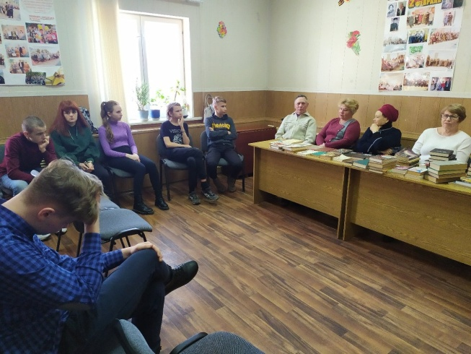
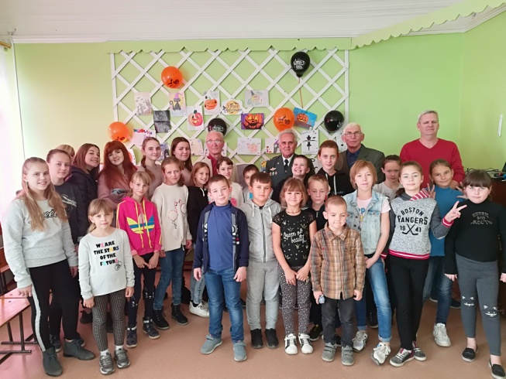
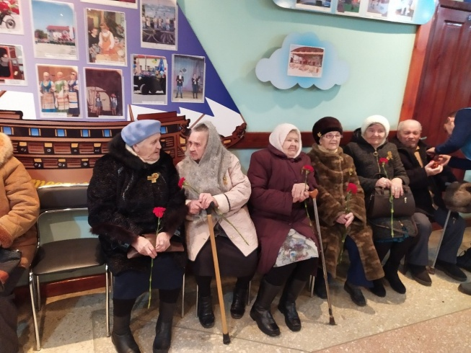
Задачи проекта:
расширение и углубление знаний у детей и молодёжи об истории родного посёлка и края;
активизация взаимодействия между детьми, подростками и пожилыми людьми, сохранение исторической преемственности поколений;
повышение уровня коммуникации и социализации людей пожилого возраста;

Slide 5
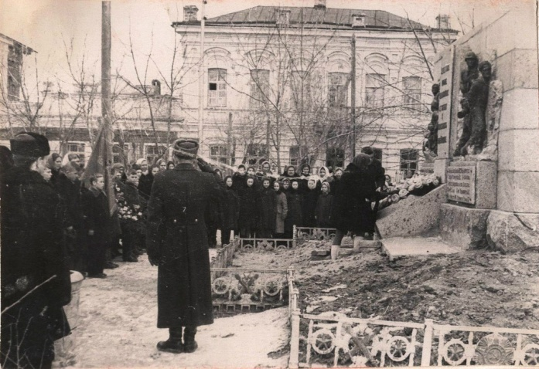
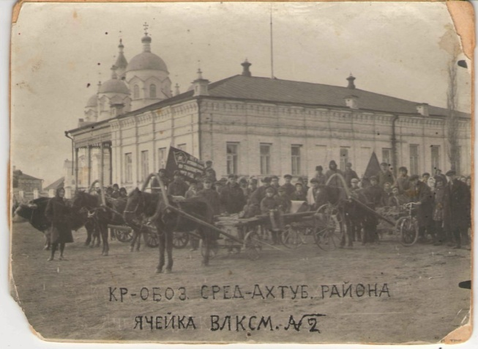
Задачи проекта:
сбор информации об истории посёлка у краеведов и старожилов р.п. Средняя Ахтуба – членов Совета ветеранов Среднеахтубинского района;
разработка экскурсионной программы туристического маршрута;
привлечение членов Совета ветеранов Среднеахтубинского района для организации работы маршрута;
привлечение обучающихся для организации работы маршрута;

Slide 6
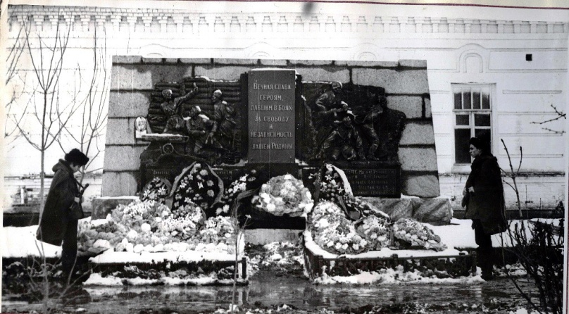
Задачи проекта:
проведение экскурсий-квестов по туристическому маршруту c привлечение не менее 300 человек из числа детей, молодёжи, людей старшего возраста;
размещение информации о туристическом маршруте на сайте МКУДО ДЮЦ Среднеахтубинского района;
создание постоянного взаимодействия со Среднеахтубинским районным историко-краеведческим музеем, размещение информации о маршруте на сайте музея;
выпуск буклетов-
путеводителей;

Slide 7
Для кого создан проект:
Целевые группы:
1) дети и подростки в возрасте от 7 до 16 лет,
2) молодёжь и студенты в возрасте от 16 до 25 лет,
3) семьи, поколения семей (дедушки-бабушки, родители, дети-внуки (как жители, так и гости районного центра),
4) взрослые из числа педагогов, преподавателей различных образовательных организаций, работающих по направлению исторического образования и школьного краеведения;
5) взрослые из числа социально значимых групп: Совета ветеранов Среднеахтубинского района и Среднеахтубинского отделения Всероссийского общества инвалидов.

Slide 8
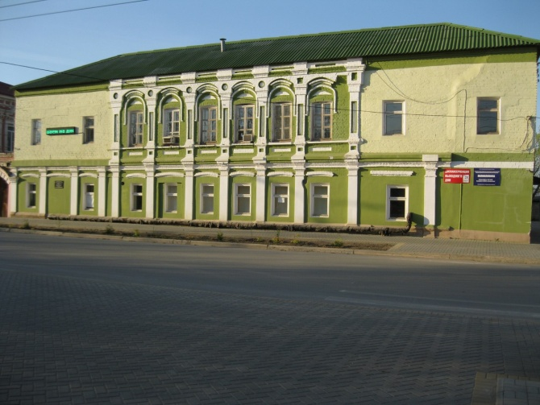
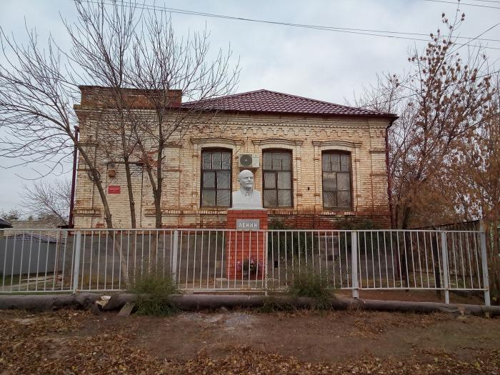
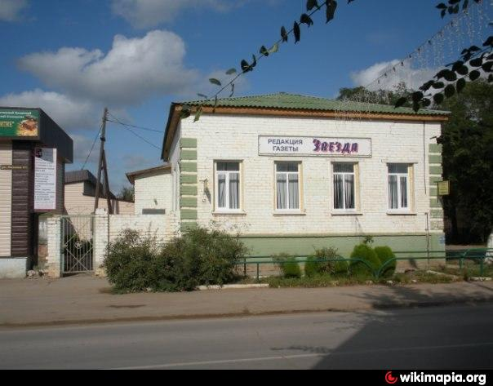
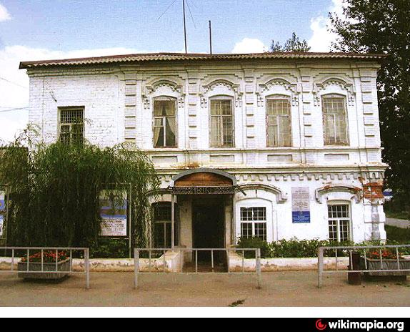
География проекта:
Проект будет реализовываться на территории городского поселения рабочий посёлок Средняя Ахтуба Среднеахтубинского муниципального района Волгоградской области

Slide 9
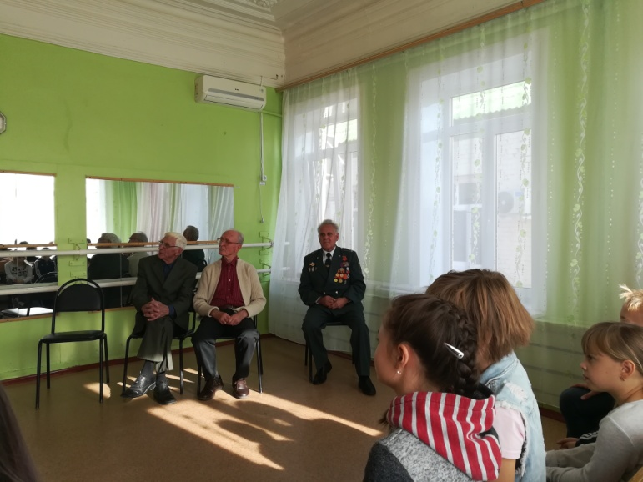
Результаты проекта:
повышение уровня знаний об истории родного посёлка и края в разрезе истории страны, формирование интереса к изучению истории России, вовлечение людей пенсионного возраста в активную коммуникацию с подрастающим поколением, популяризация экскурсионного туризма.

Slide 10
Контактная информация:
Электронная почта kolozhvariva@mail.ru
Телефон 8-904-415-49-36
Социальная сеть ВК https://vk.com/ducaxtuba

